Slide 1
Literatuurpresentatie van Elize Verdonk

Slide 2
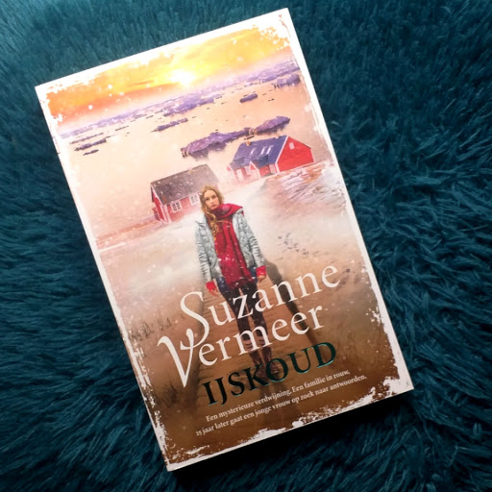
Het eerste boek dat ik las in havo 3 was:
IJskoud van Suzanne Vermeer

Slide 3
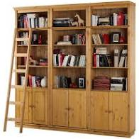
Hoe heb ik boek 1 gekozen?
Mijn moeder
Andere schrijver
Uit eigen boekenkast

Slide 4
Het beste boek
Zwijg
Het meest van onthouden
Past het best bij mij

Slide 5
Overeenkomsten boeken
Zwijg & Wild zelfde schrijfster
Jeugdthriller
Verhaal verteld door meerdere personen

Slide 6
Verschillen boeken
Verschillende onderwerpen
Verschillen tussen personages
Verschillen tussen de boeken

Slide 7
Ontwikkeling
IJskoud van Suzanne Vermeer
Niveau waar ik nu op zit
Naar welk niveau ik wil

Slide 8
Doelen volgend jaar
Welk niveau zijn deze boeken
Niveau hoger te halen
Mijn boeken kiezen
Wat zou ik willen lezen

Slide 9
Doelen volgend jaar
Welk niveau zijn deze boeken
Wie ga ik om hulp vragen
Wat verwacht ik van de boeken volgend jaar

Slide 10
Suzanne Vermeer
Pseudoniem van Paul Goeken
Uitgever bruna gebruikt onbekende schrijvers
Vakantie thema’s

Slide 11
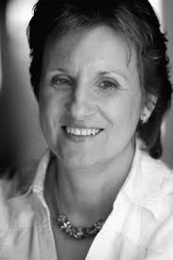
Helen Vreeswijk
Geboren op 1 maart 1961 & overleden op 31 oktober 2016
Nederlandse jeugdauteur
Ze was getrouwd en twee kinderen

Slide 12
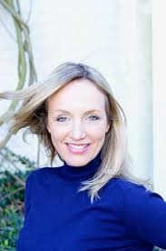
Mel Wallis de Vries
Geboren op 8 februari 1973
Film uitgebracht
Drie kinderen

Slide 13
Mijn plan voor havo 4

Slide 14
Mijn ideale boek

Slide 15
EINDE

